Slide 1



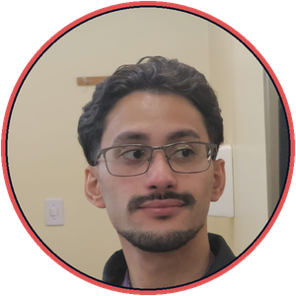



FATEC DIADEMA (LUIGI PAPAIZ) • CENTRO PAULA SOUZA • LAB. DESENVOLVIMENTO WEB
WORKONNECTION
Plataforma de Vagas Temporárias com Feedback Obrigatório
Conectando empresas, MEIs, autônomos e estudantes em processos seletivos
transparentes — onde nenhuma candidatura termina em silêncio.
Zero Ghosting
8 Módulos
88,86% Testes
ODS 8 & 17
Devolutiva Obrigatória
4 Perfis Conectados
Qualidade Auditada
Impacto Social ONU
EQUIPE DO PROJETO INTEGRADO
Caroline Mendes
Gabriel Gutierres
Guilherme Silva
Hugo Costa
Paulo Elias
Priscila Mendes
Notes:
Capa: Apresentação da equipe Fatec Diadema e da proposta central do Workonnection contra o ghosting profissional.

Slide 2


02 • INTRODUÇÃO & PROPÓSITO
02 / 10
Do 'Ghosting Profissional' ao Feedback Construtivo
A DOR DO MERCADO: GHOSTING PROFISSIONAL
• Silêncio seletivo: Vagas fecham e o candidato nunca descobre por que foi recusado.
• Desgaste e trava na carreira: Sem retorno, o profissional repete erros sem saber onde evoluir.
• Informalidade nos bicos/freelas: Falta um canal confiável, transparente e com histórico real.
A RESPOSTA: WORKONNECTION
• Feedback Obrigatório: O sistema exige um parecer construtivo para recusar ou encerrar a vaga.
• Avaliação de Mão Dupla: Contratante avalia o profissional e o candidato também avalia a empresa.
• Ecossistema Inclusivo: Une Estudantes, MEIs, Microempresas e Empresas em um fluxo ágil.
ODS 8 • ONU
ODS 17 • ONU
Trabalho Decente: combate a informalidade e transforma cada seleção em aprendizado.
Parcerias em Rede: aproxima empresas, MEIs, autônomos, alunos e faculdades.
Notes:
Introdução: Explicar o que é o ghosting profissional, como o Workonnection resolve isso e a conexão direta com os ODS 8 e 17.

Slide 3
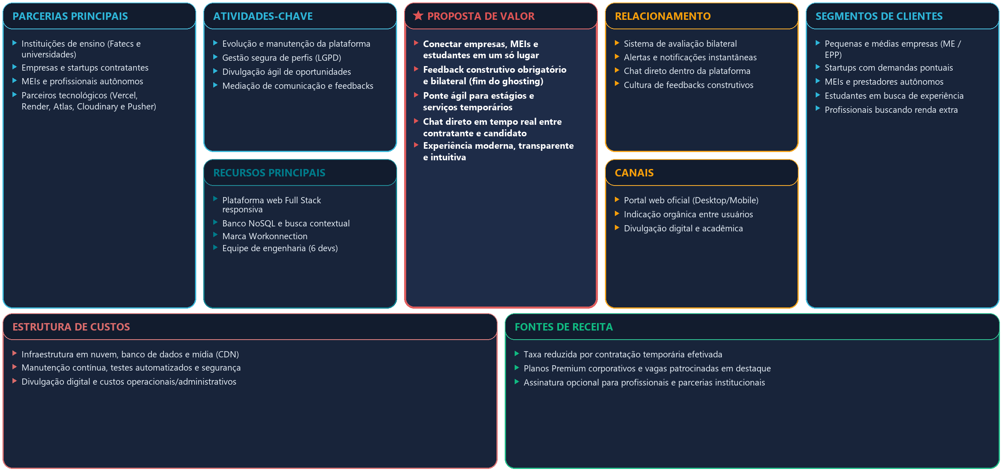
03 • MODELO DE NEGÓCIO
03 / 10
Business Model Canvas — Sustentabilidade e Geração de Valor
Notes:
Business Model Canvas: Destacar o centro (Proposta de Valor), quem atendemos (Segmentos) e como o projeto se sustenta.

Slide 4
04 • O PRODUTO VIVO
04 / 10
Quatro Perfis Conectados & Oito Módulos em Produção
QUEM USA E O QUE CADA PERFIL PODE FAZER (CONTROLE DE PERMISSÕES):
Estudante / Aluno
Autônomo / MEI
Microempresa (ME)
Empresa
APENAS CANDIDATO
HÍBRIDO FLEXÍVEL
CONTRATANTE / PRESTADOR
FOCO EM CONTRATAÇÃO
Busca estágios e vagas compatíveis. Bloqueado (HTTP 403) para publicar vagas.
Presta serviços em vagas de terceiros ou publica próprias demandas (sem autocandidatura).
Divulga vagas rápidas, negocia pelo chat e gerencia candidatos com feedback.
Publica vagas presenciais/remotas, conduz triagem e encerra com avaliação formal.
OS 8 MÓDULOS OPERACIONAIS IMPLEMENTADOS NO SEMESTRE:
1. Contas & Privacidade LGPD
2. Documentos em Nuvem
3. Mural de Vagas Interativo
4. Busca & Filtros Contextuais
Subperfis sob medida, perfil público resumido e exclusão em cascata.
Upload seguro de matrícula e CCMEI (PDF/Imagem até 10 MB).
Criação autoral com curtidas, descurtidas e comentários.
Pesquisa dinâmica + Presencial, Remoto ou Híbrido por perfil.
5. Candidaturas & Triagem
6. Feedback Obrigatório
7. Chat em Tempo Real
8. Alertas & Login Híbrido
Inscrição com apresentação e evolução (Em Chat -> Alinhamento).
Devolutiva bilateral exigida na recusa/aceite + avaliação da empresa.
Mensagens instantâneas via WebSockets, edição e recibo de leitura.
Notificações ao vivo, acesso tradicional/Google e Tema Escuro.
Notes:
Produto em ação: Mostrar de forma concreta para o público os 4 perfis que usam o sistema e os 8 módulos entregues.

Slide 5
05 • MATERIAIS & MÉTODOS
05 / 10
Como Construímos: Ciclo Ágil, GitHub Flow & ISO/IEC 25010
Método Científico: Engenharia de Software Empírica por Estudo de Caso (abordagem qualitativa + quantitativa),
avaliando o produto nas 3 dimensões da norma ISO/IEC 25010: Qualidade Técnica, Usabilidade Real e Impacto Social.
1. GESTÃO ÁGIL (SCRUM ADAPTADO)
2. GOVERNANÇA DE CÓDIGO (GITHUB)
3. REQUISITOS & PRIVACIDADE
• 4 Sprints Evolutivas: Executadas entre agosto e novembro de 2026 pelos 6 integrantes.
• Ritmo Semanal: Reuniões integradas de planejamento, revisão de entregas e retrospectiva.
• Product Backlog: 15 Histórias de Usuário priorizadas pelo valor real ao usuário.
• Gestão Visual: Plano de Release estruturado e quadro Kanban ativo no Trello.
• Feature Branches: Cada nova funcionalidade nasce em uma ramificação isolada.
• Revisão por Pull Request: Nenhum código entra direto sem revisão e testes automáticos.
• Branch Integradora: Consolidação contínua na branch reactVersion.
• Linha Oficial: Sincronização validada e estável com a branch principal (main).
• Mapeamento BPMN: Análise crítica de plataformas reais para desenhar fluxos sem atrito.
• Rastreabilidade: Requisitos ligados direto às camadas de código e aos testes.
• Inspiração na LGPD: Modal de perfil público exibe apenas dados profissionais (DTO seguro).
• Direito de Exclusão: Exclusão de conta em cascata remove vagas, chats e históricos.
Notes:
Materiais e Métodos: Explicar de forma leve o Scrum em 4 sprints, a organização no GitHub (feature -> PR -> reactVersion -> main) e LGPD.

Slide 6
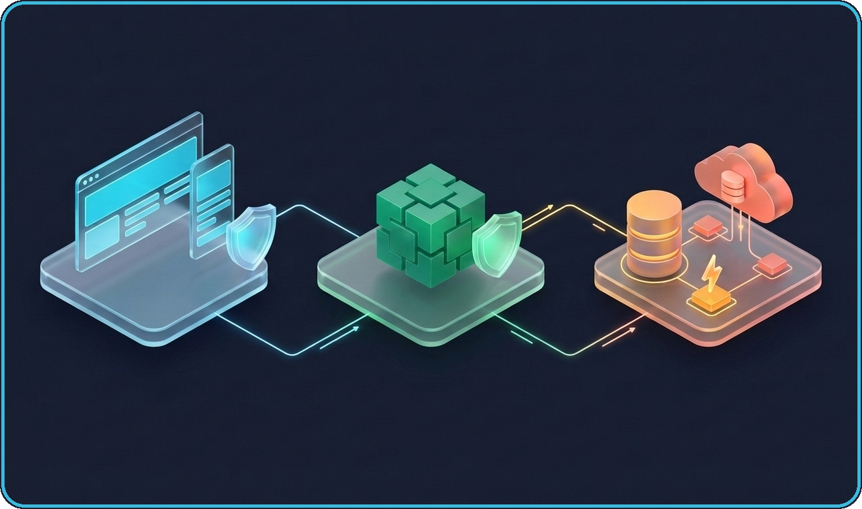
06 • ARQUITETURA & NUVEM
06 / 10
Arquitetura Desacoplada (MVC + Service Layer) & Serviços
1. CAMADA VISUAL — FRONTEND SPA (VERCEL CDN)
React 19 • TypeScript • Vite
Interface rápida que não recarrega a tela. Consome a API via Axios e escuta eventos ao vivo pelo Pusher JS.
2. CÉREBRO DAS REGRAS — BACKEND API (RENDER DOCKER)
Java 17 • Spring Boot 3.5 • Spring Security
Evitamos 'Fat Controllers': Controllers Finos apenas recebem requisições e trocam DTOs; a Camada de Serviços concentra todas as regras e validações.
4 SERVIÇOS EXTERNOS INTEGRADOS (SDKs OFICIAIS):
3. DADOS DOCUMENTAIS EM NUVEM — PERSISTÊNCIA NOSQL
• Pusher (WebSockets): Mensagens e leitura em tempo real no chat.
• Cloudinary API: Upload de fotos e PDFs em nuvem (com fallback local).
• Google OAuth 2.0 & JavaMail: Login social seguro e códigos por e-mail.
MongoDB Atlas • Spring Data Repository
Modelo flexível ideal para acomodar os 4 subperfis diferentes dentro de Usuário e expirar vagas vencidas automaticamente (índice TTL).
Notes:
Arquitetura: Mostrar a separação entre Frontend (Vercel), Backend MVC + Service Layer (Render) e MongoDB Atlas + 4 serviços externos.

Slide 7
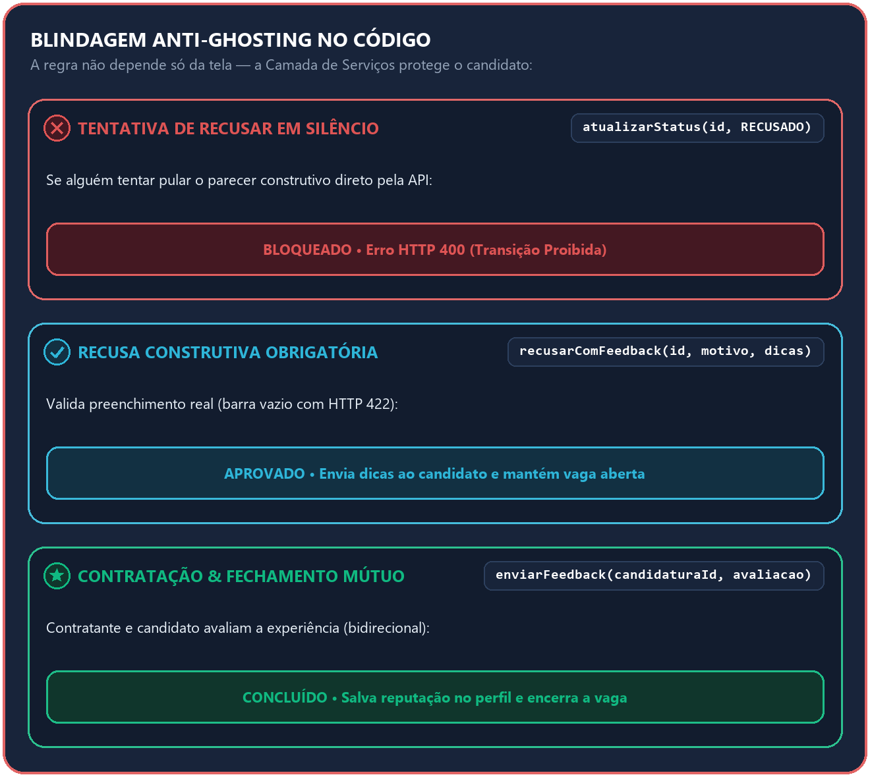
07 • SOLID & REGRAS DE NEGÓCIO
07 / 10
Boas Práticas SOLID & Como o Código Blinda o Feedback
PRINCÍPIOS SOLID APLICADOS NA ARQUITETURA:
DIP — Inversão de Dependência
A Camada de Serviços não fica presa a detalhes do banco NoSQL: ela conversa apenas com contratos (interfaces Repository injetadas pelo Spring), facilitando manutenção e testes simulados (mocks).
SRP — Responsabilidade Única
Cada peça faz apenas um trabalho: o Controller cuida do tráfego HTTP; o Service aplica regras de negócio e permissões; o Repository salva e consulta documentos.
ISP — Segregação de Interfaces & Contratos
Interfaces enxutas e separadas por domínio (Vagas, Candidaturas, Feedback e Chat), refletidas nos contratos DTO entre o Java e o TypeScript.
Notes:
SOLID e Blindagem: Destacar DIP, SRP e ISP (pedidos no modelo) e mostrar no diagrama como a API bloqueia qualquer recusa sem feedback.

Slide 8
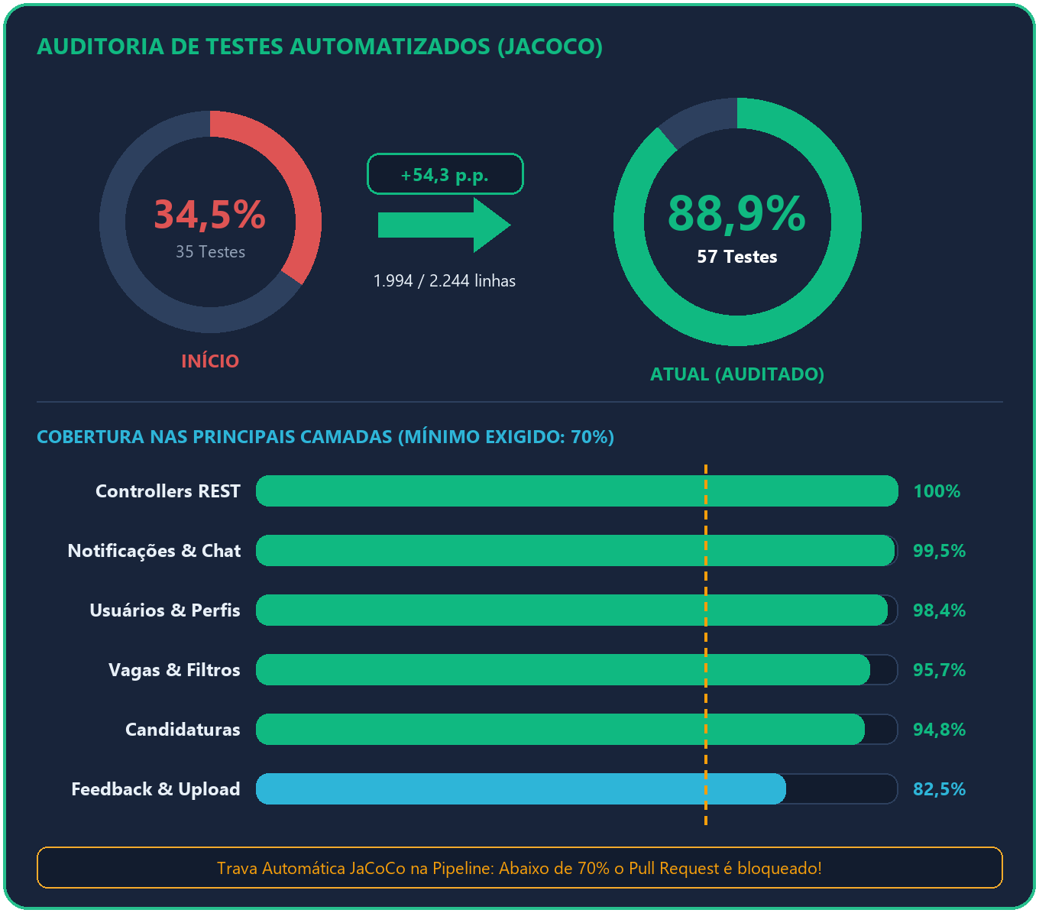
08 • QUALIDADE & DEVSECOPS
08 / 10
Testes BDD, Esteira CI/CD Automatizada, JaCoCo & Docker
1. ESPECIFICAÇÃO EM BDD (22 CENÁRIOS)
• Linguagem Humana (Gherkin): 'Dado que... Quando... Então...' aproximando regra de negócio e teste.
• Cobertura Funcional: Valida Cadastro, Documentos, Vagas, Chat ao vivo e Notificações.
2. ESTEIRA CI/CD NO GITHUB ACTIONS
• Segurança (Gitleaks): Varre o código contra chaves ou senhas expostas a cada Push/PR.
• Validação Dupla: Compila Frontend (Node 20) + roda Backend sobre MongoDB 7 efêmero.
3. CONTAINERS DOCKER OTIMIZADOS
• Multi-Stage na Nuvem: Imagem enxuta, sem privilégio root e calibrada para os 512 MB da Render.
• Ambiente em 1 Comando: docker compose up sobe Banco, API e Front padronizados localmente.
Notes:
Qualidade e DevSecOps: Explicar os 22 cenários BDD, a esteira automática no GitHub Actions, o salto para 88,86% no JaCoCo e o Docker.

Slide 9
09 • RESULTADOS & VALIDAÇÃO
09 / 10
Raio-X Quantitativo do Projeto & Testes com Usuários Reais
15 / 15
70 + 76
5 Coleções
+17 mil
100% das Histórias
Arquivos Modulares
Banco NoSQL Atlas
Linhas de Código
Planejadas vs. Concluídas nas 4 Sprints (8 módulos)
70 classes/interfaces Java + 76 módulos React/TS
usuarios, vagas, candidaturas, feedbacks e mensagens
2.244 linhas executáveis auditadas pelo JaCoCo na API
VALIDAÇÃO EMPÍRICA DE USABILIDADE COM USUÁRIOS REAIS — VITOR (ESTUDANTE) & BERNARDO (EMPRESA)
1ª Rodada • Beta Exploratório
Refatoração Ágil Imediata
2ª Rodada • Fluxo Consolidado
• Tempos iniciais: 15 min (estudante) e 7 min (empresa) sem ajuda prévia.
• Ouvimos os usuários: pediram login além do Google, erros destacados em vermelho e Tema Escuro!
• Criamos autenticação híbrida (E-mail/Senha + Google OAuth).
• Adicionamos alertas visuais claros e Tema Claro/Escuro.
• Simplificamos ícones de candidatura e feedback.
• 100% de conclusão autônoma em todas as tarefas!
• Fluxo completo (candidatura + decisão + feedback) em MENOS DE 3 MINUTOS.
• Avaliação pós-teste: Fácil, Claro e Muito Valioso.
Notes:
Resultados e Usabilidade: Apresentar os números do projeto (15/15 histórias, arquivos, 5 coleções, linhas) e os testes reais em menos de 3 min.

Slide 10
10 • CONSIDERAÇÕES FINAIS
10 / 10
Desafios Superados na Prática & Próximos Passos
PRINCIPAIS DESAFIOS TÉCNICOS SUPERADOS
PRÓXIMOS PASSOS (EVOLUÇÃO DO PRODUTO)
• Sessão e CORS entre Nuvens Distintas: Alinhar cookies seguros cross-site e permissões entre a Vercel (Frontend) e a Render (Backend).
• Limite Rígido de 512 MB na Nuvem: Calibrar memória da JVM (75%) e healthcheck do MongoDB 7 para evitar quedas por falta de RAM.
• Exclusão em Cascata no Banco NoSQL: Orquestrar a limpeza coordenada nas 5 coleções (LGPD) sem chaves estrangeiras nativas.
• Aplicativo Mobile Nativo: Notificações push instantâneas para trabalhadores autônomos e estudantes em campo.
• Validação Documental por OCR: Leitura automática inteligente de comprovantes de matrícula e CCMEI.
• Anonimato Opcional & LGPD Plena: Proteção extra em avaliações negativas sensíveis e termos formais de consentimento.
• Testes Ponta a Ponta (E2E): Automação visual no React e estudo de impacto do feedback na empregabilidade.
OBRIGADO PELA ATENÇÃO!
Workonnection — Transformando cada candidatura em respeito, transparência e evolução.
Notes:
Encerramento: Compartilhar com autenticidade as 3 maiores dificuldades superadas, apontar o futuro da plataforma e abrir para perguntas.

